Slide 1
PHP
Prof: Ederson da Costa

Slide 2

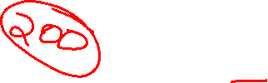
Métodos Getx x Post
GET
O método pode ser gerado por um formulário web e também por um link em sua página HTML.
Ele possui limite de capacidade e a URL só aceita (obviamente) strings, se você precisar passar arquivos deverá utilizar o POST.
Notes:
Parte do cliente e a parte do provedor

Slide 3
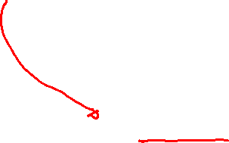
Métodos Getx x Post
O método GET utiliza a própria URI (normalmente chamada de URL) para enviar dados ao servidor, quando enviamos um formulário pelo método GET, o navegador pega as informações do formulário e coloca junto com a URI de onde o formulário vai ser enviado e envia, separando o endereço da URI dos dados do formulário por um “?” (ponto de interrogação).
<form method=“get" action="action.php">
Notes:
Parte do cliente e a parte do provedor

Slide 4
Métodos Getx x Post
O método Post só pode ser gerado através de um formulário web (ou através de AJAX), não dá para um link gerar o método post.
Na verdade até dá, com uso de JavaScript podemos ler os campos, criar a URL e enviar tudo via AJAX, só que saímos do campo de Back End e adentramos o campo do Front End.
Notes:
Parte do cliente e a parte do provedor

Slide 5
Métodos Getx x Post
O método POST é mais seguro que o GET! Besteira, ele é tão inseguro quanto o GET. Só porque o usuário não vê os dados na URL não quer dizer que eles (os dados) estão protegidos.
Notes:
Parte do cliente e a parte do provedor

Slide 6
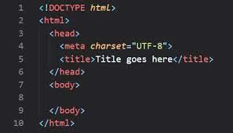
Criando Formulário form (HTML)
Na criação do arquivo HTML na seção do form é necessário enviar o endereço do arquivo php, bem como atribuir o método de requisição (get ou post)
<form method=“POST" action="action.php">
Notes:
Parte do cliente e a parte do provedor

Slide 7

Criando Formulário form (HTML)
Posteriormente é necessário criar o objeto que será também criado no php:
<p>Nome <input type="text" name="nome" id="nome" size="20" maxlength="20" placeholder="Ex.: João"></p>
Notes:
Parte do cliente e a parte do provedor

Slide 8
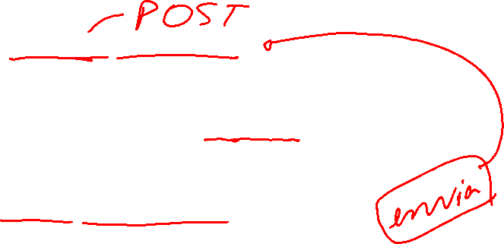
Criando Formulário form (HTML)
<form method=“GET" action="action.php">
<fieldset id="pessoal">
<legend>dados pessoais</legend>
<p>Nome <input type="text" name="nome" id="nome" size="20" maxlength="20" placeholder="Ex.: João"></p>
</fieldset>
<input type="submit" value="Enviar">
</form>
Notes:
Parte do cliente e a parte do provedor

Slide 9
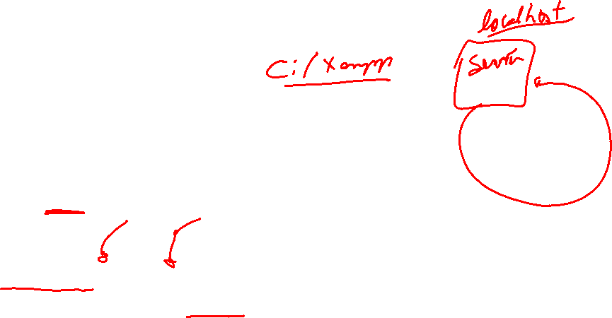
Criando o arquivo PHP
Na criação do arquivo PHP é preciso criar uma variável com o conteúdo do name do formulário, contendo o mesmo nome criado no arquivo HTML. O valor GET ou POST deverá ser maiúsculo.
<?php
$variavel =$_GET ["nome"];
echo "O nome digitado foi $variavel <br>";
?>
Notes:
Parte do cliente e a parte do provedor

Slide 10

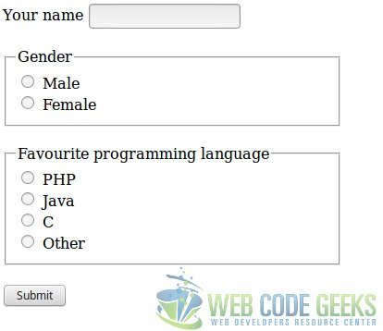
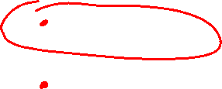
Formulário com Radio
O radio button quando clicado, envia uma string com o valor da propriedade value.
O radio, assim como o controle checkbox, não envia nada quando o controle não é clicado.
Notes:
Parte do cliente e a parteO controle radio button quando clicado, quero dizer, se pelo menos uma opção foi escolhida, envia uma string com o valor da propriedade value.
O radio, igualmente como o controle checkbox, não envia nada quando o controle não é clicado.
do provedor

Slide 11
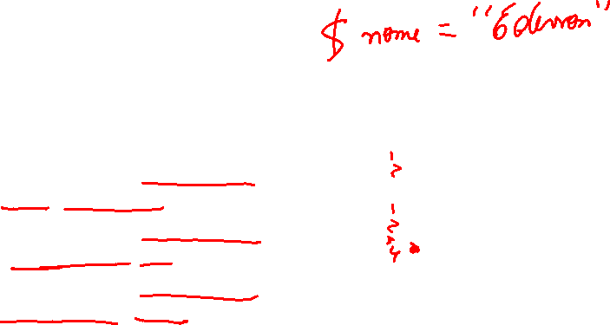
Formulário com Radio
<form method=“POST" action="action_radio.php">
<B>Qual seu sistema operacional?</B><br>
<input type=radio name=sistema value="Windows 98"> Win 98
<input type=radio name=sistema value="Windows XP"> Win XP
<input type=radio name=sistema value=“Outros" checked> Outros
<input type=submit>
</form>
Notes:
Parte do cliente e a parteO controle radio button quando clicado, quero dizer, se pelo menos uma opção foi escolhida, envia uma string com o valor da propriedade value.
O radio, igualmente como o controle checkbox, não envia nada quando o controle não é clicado.
do provedor

Slide 12

Formulário com Radio – action_radio
<?php
$sistema =$_POST ["sistema"];
echo "O Sistema operacional selecionado foi $sistema <br>";
<br>";

Slide 13
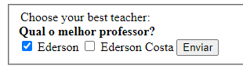
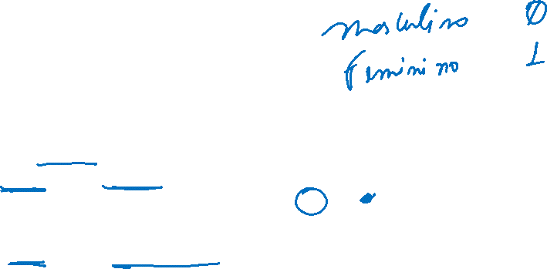
Formulário com checkbox
<form method=“POST" action="action_check.php">
<B>Qual o melhor professor?</B><br>
<input type="checkbox" id=“ederson" name=“prof[ ]" value=“Ederson" checked />
<label for=“ederson">Ederson</label>
<input type="checkbox" id=“Ederson costa" name=“prof[ ]" value=“Ederson da Costa" />
<label for=“Ederson costa">Ederson Costa</label>
<input type=submit>
</form>

Slide 14

Formulário com Radio – action_check
Para receber um array com os itens marcados no HTML, basta adicionar [] (abre colchetes/fecha colchetes) junto ao atributo name.
<?php
$prof =$_POST ["prof"];
for ($i=0; $i<count($prof);$i++){
echo "$prof[$i]<br>";
}
Notes:
Parte do cliente e a parteO controle radio button quando clicado, quero dizer, se pelo menos uma opção foi escolhida, envia uma string com o valor da propriedade value.
O radio, igualmente como o controle checkbox, não envia nada quando o controle não é clicado.
do provedor

Slide 15
THANKS!
Alguma pergunta?
edersondacosta@hotmail.com

